Slide 1
Tugas 2
IMPLEMENTASI JARINGAN SARAF TIRUAN
Indriani Miza Alfiyanti
2208107010026

Slide 2
1. Jenis Kasus
  Klasifikasi Teks: Menganalisis sentimen dari tweet terkait COVID-19 (positif, negatif, netral).
2. Dataset yang Digunakan
  Dataset yang digunakan adalah Corona_NLP_train.csv dan Corona_NLP_test.csv.
  Dataset ini berisi informasi seperti:
  Kolom Utama:
    OriginalTweet: Teks tweet.
    Sentiment: Sentimen dari tweet (Extremely Negative, Negative, Neutral, Positive, Extremely Positive).
  Link Dataset: Harap sertakan link dataset jika tersedia secara publik.
3. Jumlah Fitur
Fitur utama:
  OriginalTweet yang diolah melalui proses tokenisasi dan padding menjadi vektor numerik untuk input jaringan saraf.
4. Jumlah Label
  Terdapat 3 kategori label setelah pemetaan sentimen:
  Negatif
  Netral
  Positif

Slide 3
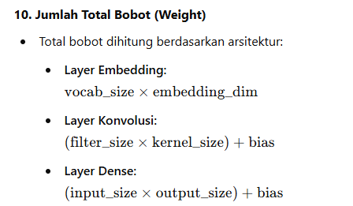
5. Jenis Jaringan Saraf Tiruan yang Digunakan
  Convolutional Neural Network (CNN) dengan arsitektur berbasis Conv1D untuk pemrosesan teks.
6. Jenis Optimisasi
  Adam Optimizer digunakan untuk mempercepat konvergensi.
7. Jenis Fungsi Aktivasi yang Digunakan
  ReLU untuk layer konvolusi.
  Softmax pada layer output untuk menghasilkan probabilitas klasifikasi.
8. Jumlah Hidden Layer
  Total terdapat 4 hidden layer, yaitu:
  3 layer konvolusi (Conv1D)
  1 layer pooling global (GlobalMaxPooling1D)
9. Jumlah Total Hidden Node per Layer
  Layer Konvolusi:
  Conv1D dengan 32 filter
  Conv1D dengan 64 filter
  Conv1D dengan 128 filter
  GlobalMaxPooling1D: Menghasilkan 128 node.

